Slide 1
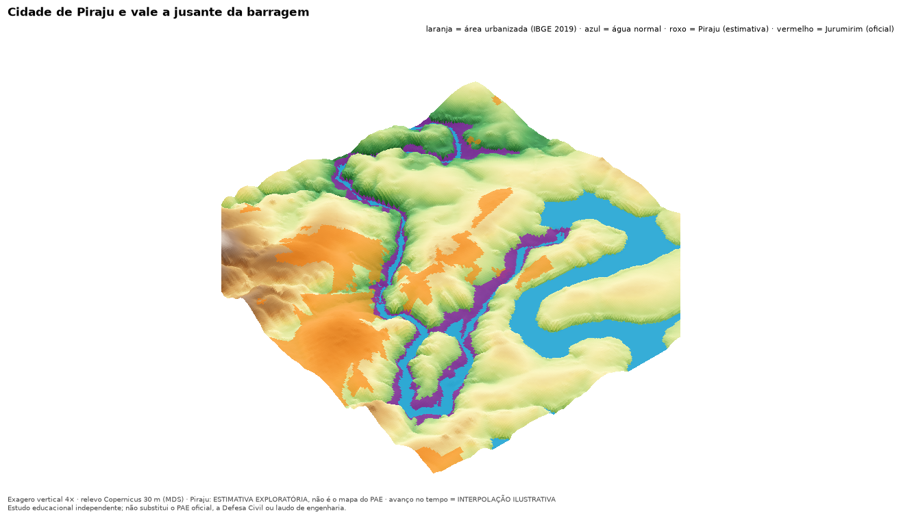
Piraju seria alagada?
O que os planos oficiais de emergência de três barragens realmente dizem, e o que ninguém sabe.
Jurumirim Flood Explorer
Estudo educacional independente; não substitui o PAE oficial, a Defesa Civil ou laudo de engenharia.
Notes:
Abra com a pergunta e não responda ainda. O objetivo é tirar o alarmismo e mostrar de onde vêm os números. Perfil: todos.

Slide 2
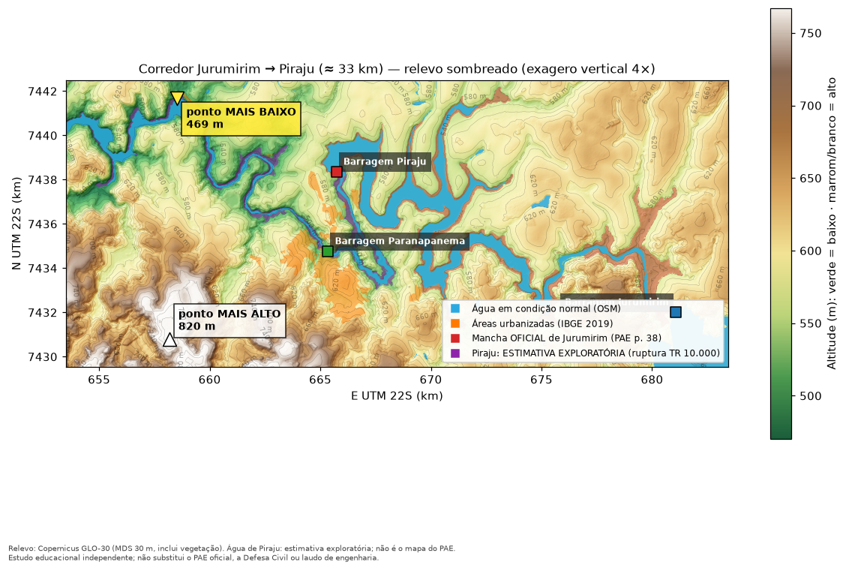
DADO OFICIAL
Três barragens em sequência
7.007
milhões de m³: Jurumirim (a maior)
105,6
milhões de m³: Piraju (≈ 66 vezes menor)
12,2
milhões de m³: Paranapanema
Estudo educacional independente; não substitui o PAE oficial, a Defesa Civil ou laudo de engenharia.
Notes:
O tamanho do reservatório muda tudo: Jurumirim guarda cerca de 66 vezes mais água que Piraju. Fonte: PAEs de cada barragem.

Slide 3
DADO OFICIAL
O que é um PAE?
PAE = Plano de Ação de Emergência.
NÃO é
previsão
Cada barragem tem o seu, por lei.
Ele descreve um cenário hipotético de acidente para preparar alertas e evacuação.
É um exercício de preparo, não uma previsão.
Ninguém está dizendo que uma barragem vai romper.
Estudo educacional independente; não substitui o PAE oficial, a Defesa Civil ou laudo de engenharia.
Notes:
Evite alarmismo. Explique que o PAE é um plano de preparo. Perfil: público em geral.

Slide 4
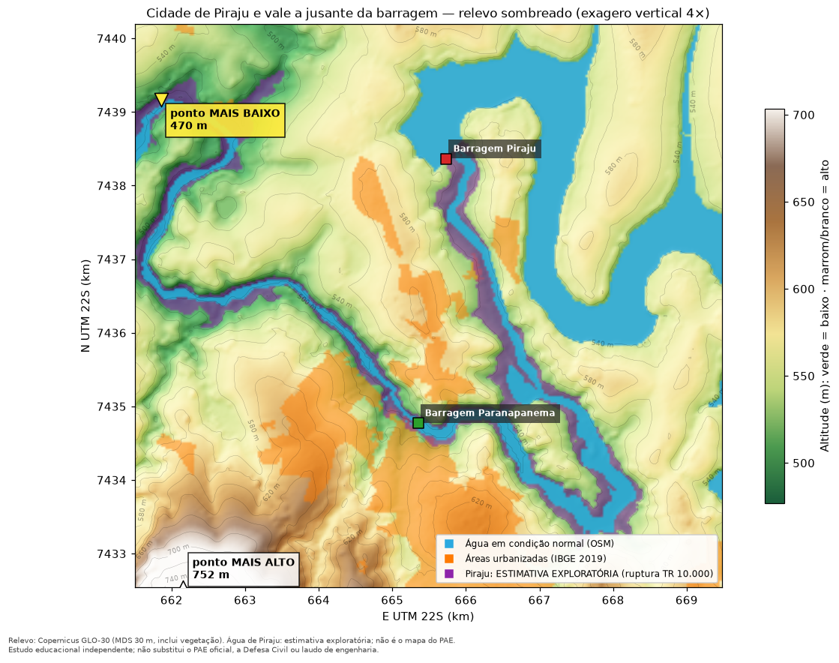
ILUSTRAÇÃO
Como ler as imagens
Verde-escuro: fundo do vale
Marrom e branco: morros
Azul: água de hoje
Laranja: área urbanizada
Roxo: estimativa de Piraju
Vermelho: mancha do PAE de Jurumirim
Altura exagerada 4× para o relevo aparecer.
Estudo educacional independente; não substitui o PAE oficial, a Defesa Civil ou laudo de engenharia.
Notes:
Explique cada cor. Destaque que o exagero vertical de 4 vezes é só para visualização. Perfil: leigo e morador.

Slide 5
DERIVADO DO PAE
O que o PAE de Jurumirim mostra
30,4 km²
5,3 %
1 h 59
área da mancha da ruptura (mapa do PAE)
do município de Piraju, quase tudo rural
para a onda chegar à barragem de Piraju
Origem: mapa e tabelas do PAE de Jurumirim (p. 38). Cenário hipotético com a barragem rompendo no nível 568,00 m.
Estudo educacional independente; não substitui o PAE oficial, a Defesa Civil ou laudo de engenharia.
Notes:
Todos os números vêm do PAE (derivados da mancha oficial georreferenciada). Cenário hipotético, não previsão.

Slide 6
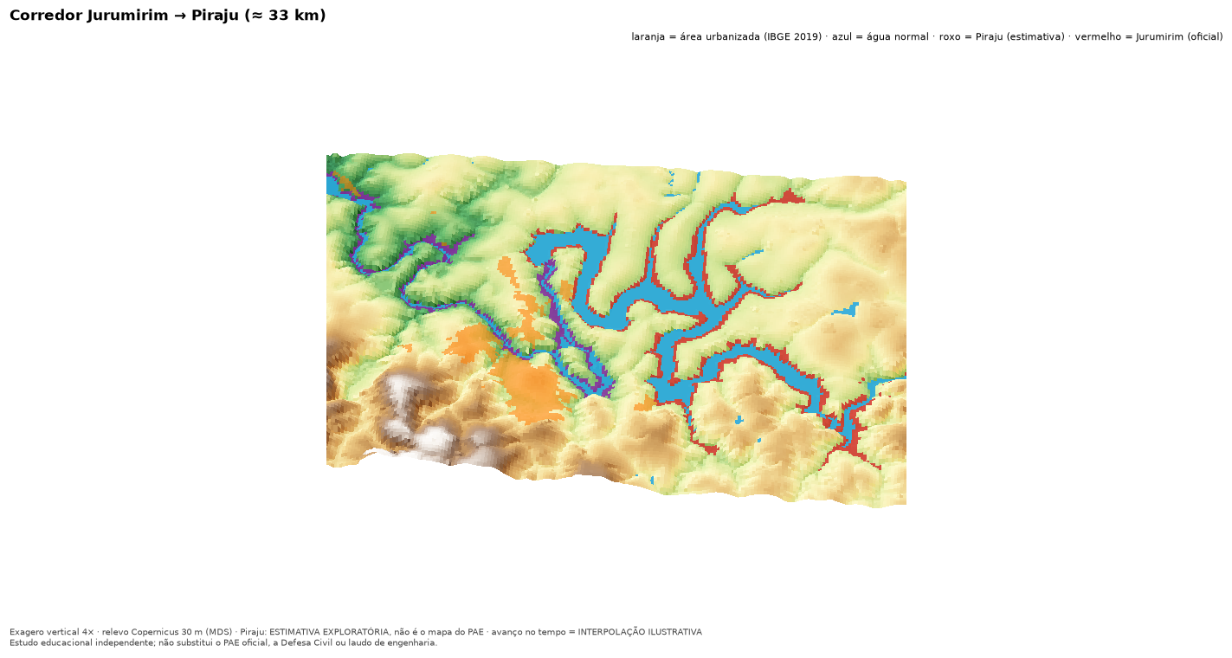
DERIVADO DO PAE
A cidade e a mancha
2,0 km
da mancha até a maior área urbanizada
0,04 %
da área urbanizada tocada (3.326 m², duas áreas pequenas)
Estudo educacional independente; não substitui o PAE oficial, a Defesa Civil ou laudo de engenharia.
Notes:
Área urbanizada: IBGE 2019, que não é o perímetro legal da cidade. Diga isso em voz alta.

Slide 7
DADO OFICIAL
E se fosse a barragem de Piraju?
O PAE de Piraju não traz o mapa da mancha nos PDFs.
Traz tabelas: altura da água, velocidade e tempo em cada seção do rio, a cerca de 9,7 km de extensão (ZAS).
Traz também 84 edificações na zona de autossalvamento.
Sem mapa oficial, só dá para fazer uma estimativa, e ela precisa estar bem rotulada.
Estudo educacional independente; não substitui o PAE oficial, a Defesa Civil ou laudo de engenharia.
Notes:
Oficial versus estimativa. O mapa de ruptura de Piraju não existe nos PDFs obtidos; tudo o que vem a seguir é estimativa.

Slide 8
ESTIMATIVA EXPLORATÓRIA
Estimativa para Piraju
≈ 11,5 km²
área estimada (roxo)
≈ 1 %
17 min
da área urbanizada
para a água ir 9 km
Método: preencher o terreno até a altura de água informada no PAE. Não é o mapa oficial nem simulação.
Estudo educacional independente; não substitui o PAE oficial, a Defesa Civil ou laudo de engenharia.
Notes:
Rótulo ESTIMATIVA EXPLORATÓRIA. A estimativa foi comparada com a Figura 17 do PAE: cobre 94,6% dela. Isso mede cobertura, não excesso.

Slide 9
ESTIMATIVA EXPLORATÓRIA
Até onde a água chegaria?
56 m
161 m
além da margem normal do rio, em média (mediana)
além da margem em 9 de cada 10 pontos
Ou seja: a água se espalha para os lados, mas a maior parte fica perto do rio.
Estudo educacional independente; não substitui o PAE oficial, a Defesa Civil ou laudo de engenharia.
Notes:
Medido em cortes perpendiculares ao eixo do rio. O eixo vem do OpenStreetMap, então é ilustração.

Slide 10
ESTIMATIVA EXPLORATÓRIA
Altos e baixos da cidade
491–653 m
altitude do terreno na cidade
≈ 517 m
3,3 %
altura da água nessa região
da área urbana está abaixo disso
Estar abaixo da altura não significa que a água chegaria lá: o terreno precisa estar conectado ao rio.
Estudo educacional independente; não substitui o PAE oficial, a Defesa Civil ou laudo de engenharia.
Notes:
Teto sem conexão hidráulica. Resolução do relevo: 30 metros.

Slide 11
DADO OFICIAL
E a minha casa?
Este projeto não diz se uma casa, rua ou rota seria atingida.
O relevo tem 30 m de resolução: é grosso demais para decidir sobre um endereço.
Procure a Defesa Civil do município.
Consulte o PAE oficial e conheça a sua rota de fuga e os sinais de alerta.
Estudo educacional independente; não substitui o PAE oficial, a Defesa Civil ou laudo de engenharia.
Notes:
Mensagem central para o morador. Nunca afirmar 'sua casa está segura' ou 'em risco'.

Slide 12
DERIVADO DO PAE
Como sabemos? O método
0,47 m
2 escalas
94,6 %
erro ao posicionar o mapa de Jurumirim (36 pontos)
tabelas de Piraju lidas por OCR, sem divergência
da mancha de referência coberta pela estimativa
Limites honestos: a leitura por OCR ainda não foi revisada por um engenheiro; a estimativa mede cobertura, não excesso.
Estudo educacional independente; não substitui o PAE oficial, a Defesa Civil ou laudo de engenharia.
Notes:
Perfil engenheiro. Georreferência e vetorização têm erro de poucos metros. Cite o relatório de validação.

Slide 13
DERIVADO DO PAE
A força da água
5,9×
85 × 29 kPa
pressão dinâmica da ruptura de Piraju vs. cheia natural (mediana)
ruptura vs. cheia natural no ponto mais forte
Pressão dinâmica = ½ · densidade · velocidade². São valores máximos no canal do rio (modelo do PAE), não no terreno junto às casas.
Estudo educacional independente; não substitui o PAE oficial, a Defesa Civil ou laudo de engenharia.
Notes:
Correção importante: a razão mediana é 5,9 vezes, não 3 vezes. Valores no canal, não no terreno.

Slide 14
DADO OFICIAL
O que ninguém sabe
Cascata
Duração
Mapa de Piraju
Os PAEs estudam cada barragem isoladamente. Nenhum estudo cobre a ruptura em cadeia.
Quanto tempo a água ficaria? Os documentos não trazem a descida do nível.
A mancha oficial de ruptura não está nos PDFs. Pedir à empresa.
Essas lacunas são os próximos passos, não falhas escondidas.
Estudo educacional independente; não substitui o PAE oficial, a Defesa Civil ou laudo de engenharia.
Notes:
Cascata permanece 'não modelada'. O encadeamento no dashboard é só uma hipótese de relógios.

Slide 15
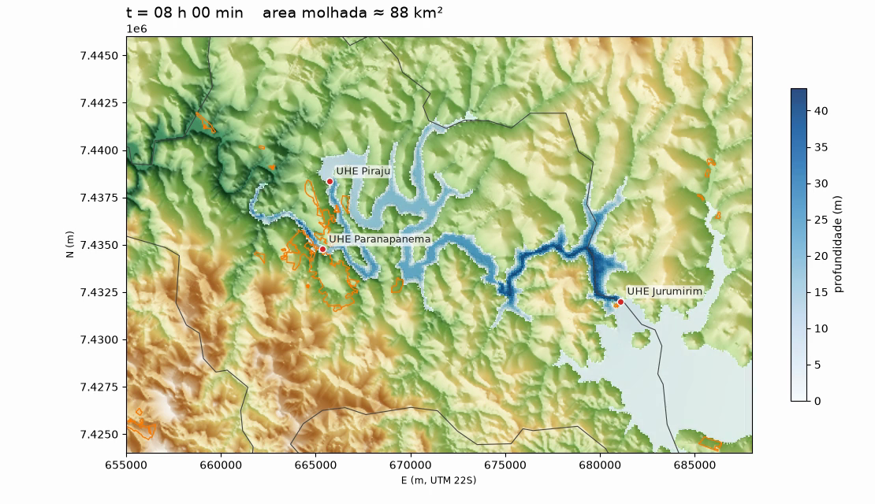
SIMULAÇÃO EXPLORATÓRIA
E se 100 % do volume saísse?
7.007,52 hm³
volume do PAE Jurumirim (premissa)
72 h
54 mil m³/s
esvaziamento (escolha)
pico do hidrograma
Cenário hipotético de volume. Não é ruptura nem previsão: o volume é a premissa, e a água é propagada sobre o relevo.
Água (azul) no vale após 8 h simuladas. Relevo Copernicus 30 m.
Estudo educacional independente; não substitui o PAE oficial, a Defesa Civil ou laudo de engenharia.
Notes:
Selo SIMULAÇÃO EXPLORATÓRIA. Explique que volume não é vazão: o tempo de esvaziamento (72 h) é escolha do cenário; 6 h dariam ~650 mil m³/s e 7 dias ~23 mil m³/s. Simulador ANUGA em repositório separado (simulador-hidro-anuga). Ponto de entrada da água assumido, a ~1,2 km da barragem.

Slide 16
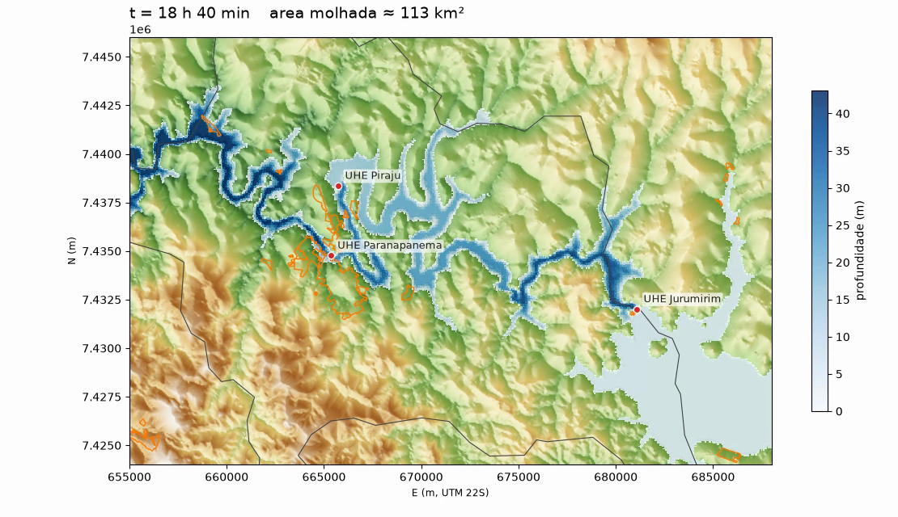
SIMULAÇÃO EXPLORATÓRIA
O que a simulação mostrou
≈ 9 %
da área urbanizada de Piraju atingida
≈ 14 %
54,6 m
da área rural
pico no vale, às 18,5 h
A água fica no vale do rio. Paranapanema e Piraju entram como terreno (não é cascata). Relevo de 30 m sem o leito do rio; sem calibração nem revisão de engenheiro.
Pico (18 h 40). Laranja: áreas urbanizadas IBGE; cinza: limite de Piraju.
Estudo educacional independente; não substitui o PAE oficial, a Defesa Civil ou laudo de engenharia.
Notes:
Resultado condicional a estas premissas e a 24 h simuladas. Não prova que a cidade seria poupada nem atingida em outro cenário. Se o volume excede a capacidade das barragens, passar por cima ou romper é esperado; isso não foi modelado. Profundidades no talvegue são ordem de grandeza. Números em docs/SIMULADOR_ANUGA.md.

Slide 17
DERIVADO DO PAE
Confiabilidade e limites
Dashboard: mais de 100 testes automáticos e reprodutível com um comando. O simulador ANUGA ainda não tem testes, calibração nem revisão de engenheiro.
As falhas que encontramos estão no relatório de validação (VALIDATION_REPORT.md).
As fontes se contradizem em alguns números, por exemplo a vazão do vertedouro (2.621 × 2.594 m³/s); mostramos as duas.
Seções de Piraju no mapa são ilustração; OCR sem revisão de engenheiro.
Nada aqui é probabilidade de ruptura nem classificação de segurança.
Estudo educacional independente; não substitui o PAE oficial, a Defesa Civil ou laudo de engenharia.
Notes:
Cite as falhas encontradas. Transparência é parte da confiança.

Slide 18

Sobre o autor
Renan Cunha de Oliveira
Engenheiro de IA e Machine Learning · fundador da Nexus Sight
Visão computacional, agentes de IA e LLMs.
AgTech: clima, satélite, terreno, rebanho e daninhas.
RetailTech: câmeras que viram indicadores.
Este projeto: estudo pessoal e independente.
github.com/RenanCOliveira93
Estudo educacional independente; não substitui o PAE oficial, a Defesa Civil ou laudo de engenharia.
Notes:
Mais detalhes na página 'Sobre o autor' do dashboard.

Slide 19
Fontes e próximos passos
PAE UHE Jurumirim (CTG) · PAE UHE Piraju rev. 5, out/2025 e PSB (CBA) · PAE UHE Paranapanema (Enel)
IBGE (municípios e áreas urbanizadas 2019) · Copernicus GLO-30 · OpenStreetMap
Próximo: pedir à CBA e à CTG o mapa de ruptura de Piraju e os hidrogramas
Código, dados e documentação: github.com/RenanCOliveira93/Jurumirim-Flood_Explorer
Estudo educacional independente; não substitui o PAE oficial, a Defesa Civil ou laudo de engenharia.
Notes:
Referências completas em docs/DOCUMENTACAO.md. Confirmar com a CBA se o PSB (sigilo: interno) pode ser citado em público.

